Slide 1
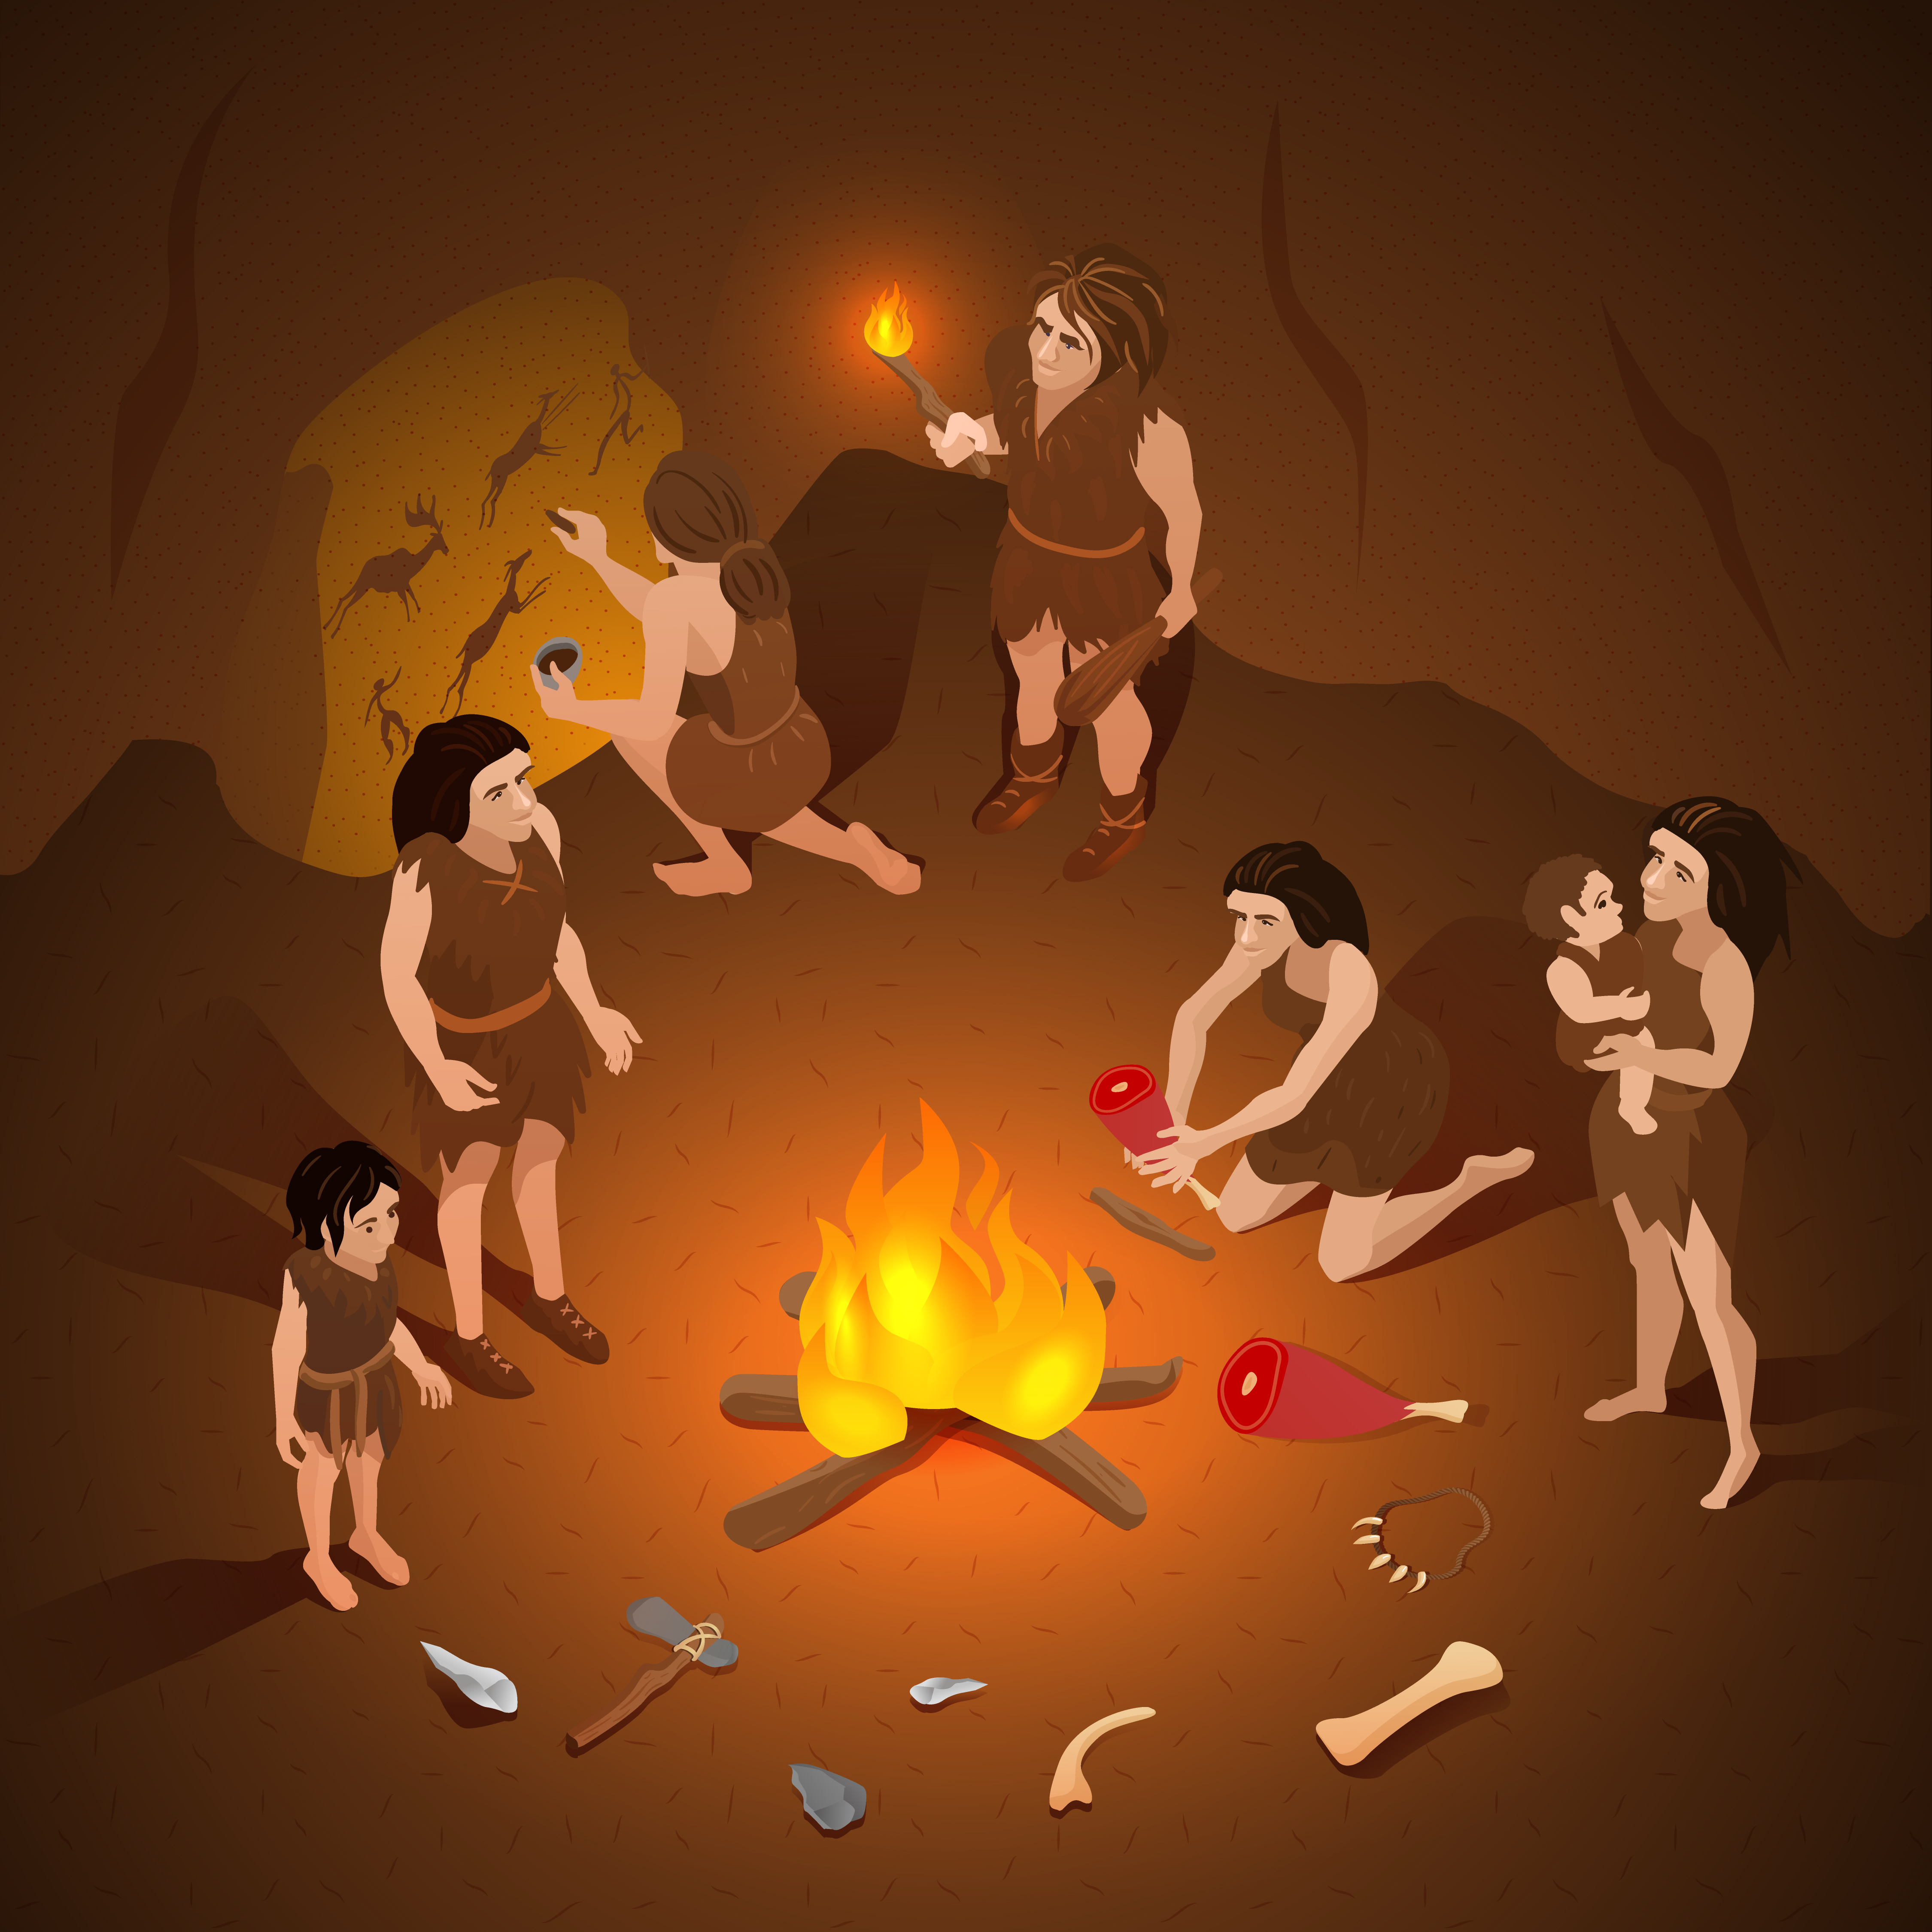
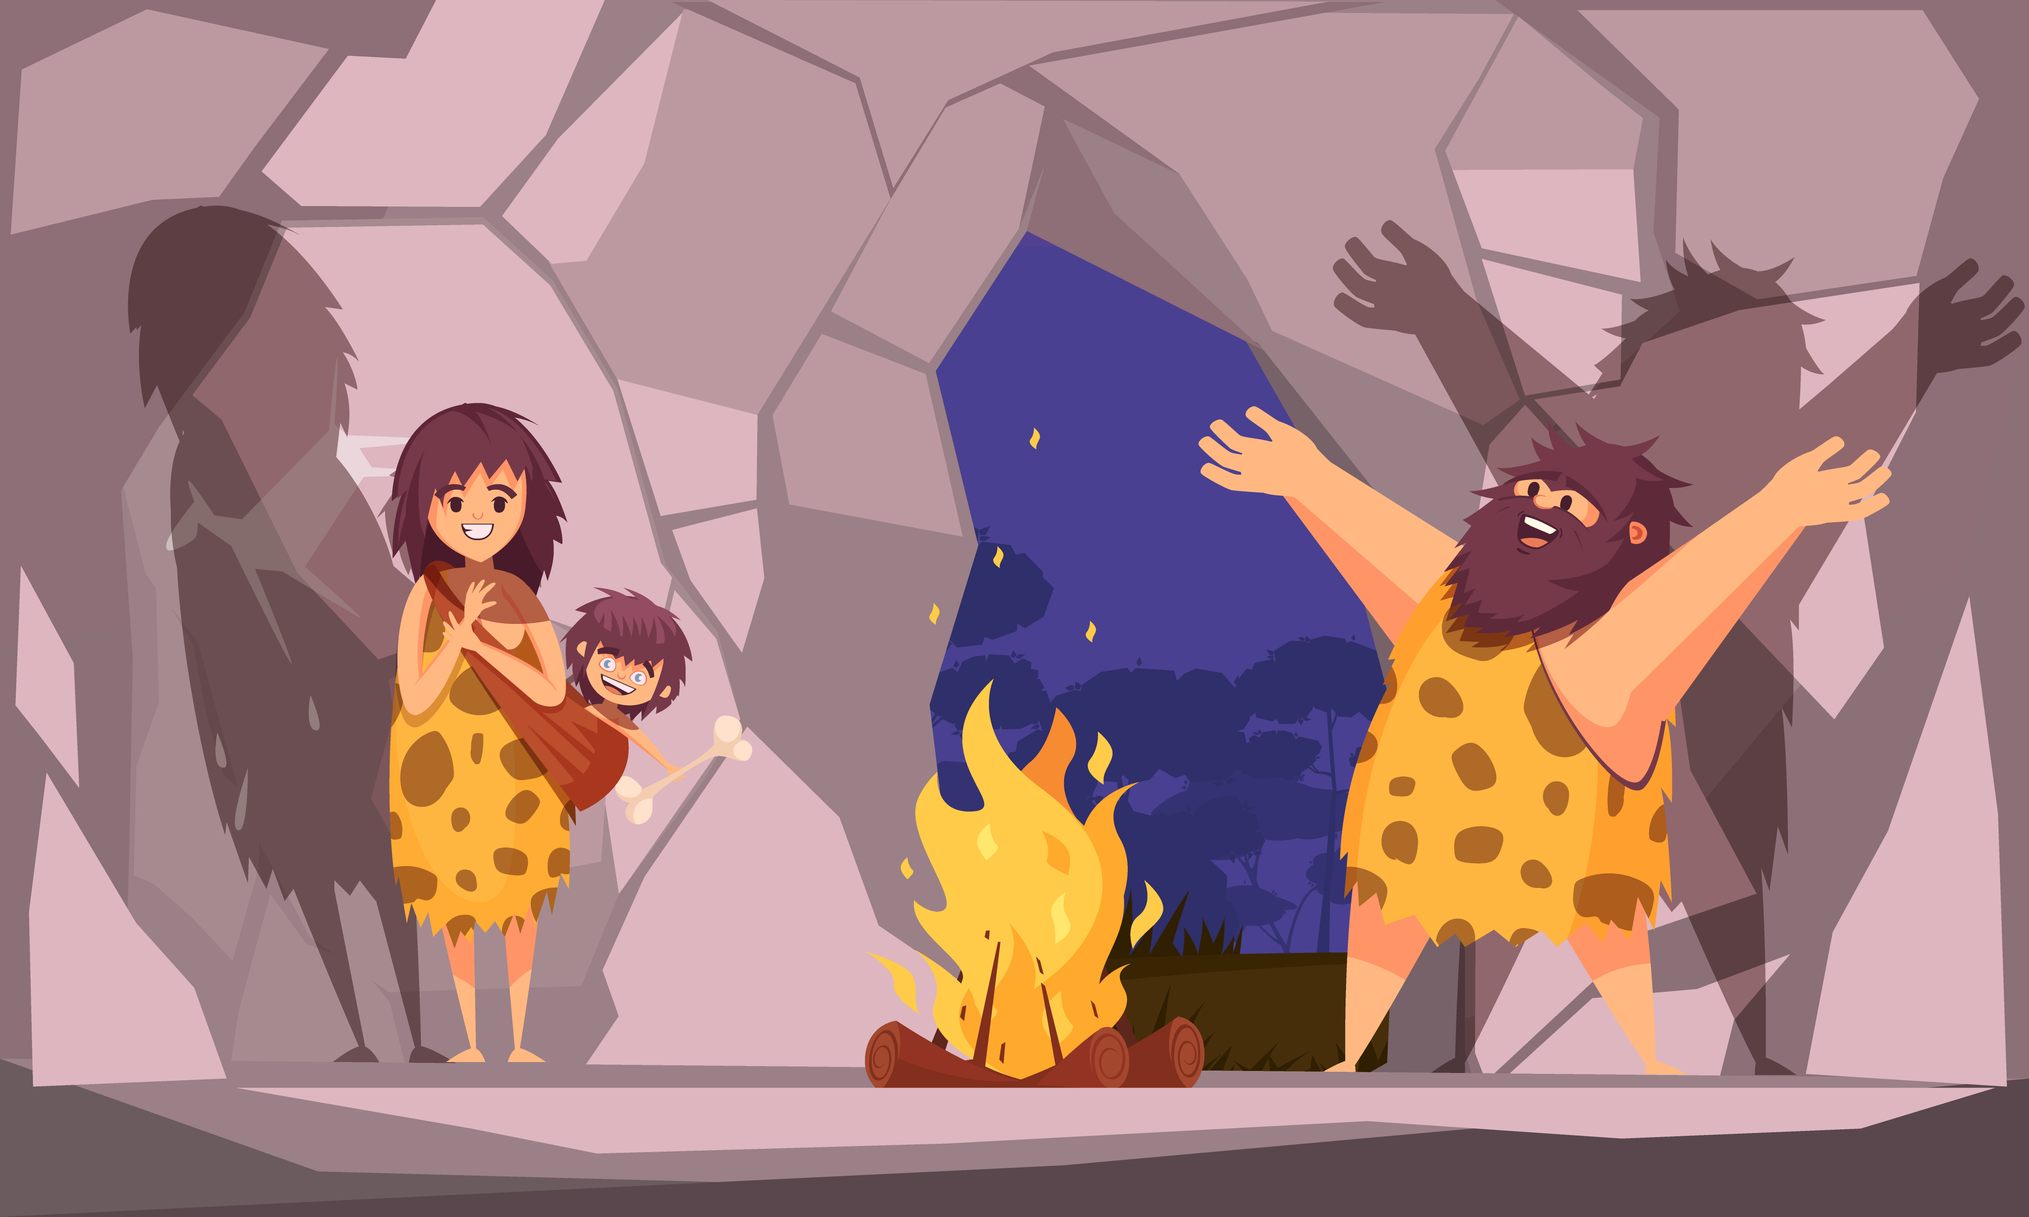
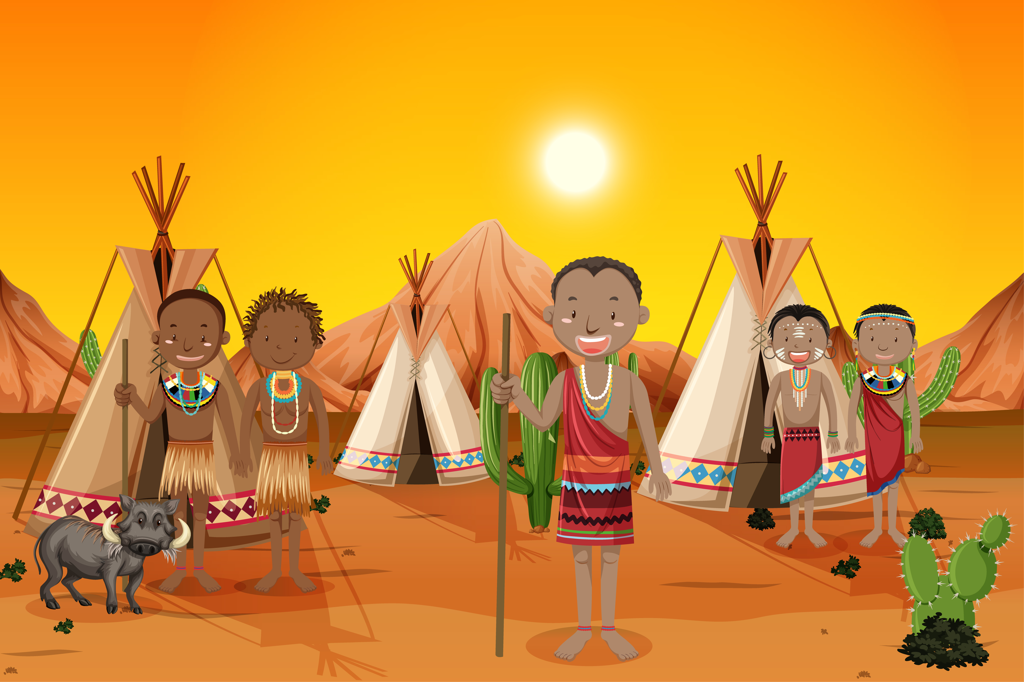
PHÒNG GIÁO DỤC VÀ ĐÀO TẠO QUẬN GÒ VẤP
PHÂN MÔN LỊCH SỬ
BÀI 4: XÃ HỘI NGUYÊN THỦY

Slide 2
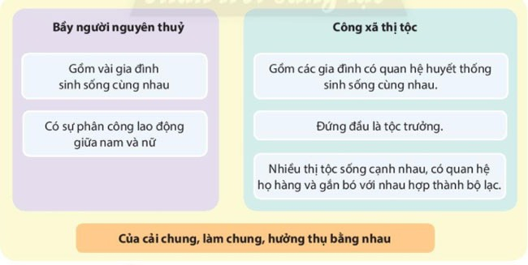

BÀI 4: XÃ HỘI NGUYÊN THỦY
I.CÁC GIAI ĐOẠN TIẾN TRIỂN CỦA XÃ HỘI NGUYÊN THỦY
- Đọc sgk/21
- Dựa vào sơ đồ hình 4.1 và thông tin bên dưới em hãy cho biết:
+ Xã hội nguyên thủy đã trải qua những giai đoạn phát triển nào?
+ Đặc điểm căn bản trong quan hệ của con người với nhau thời kì nguyên thủy.

Slide 3
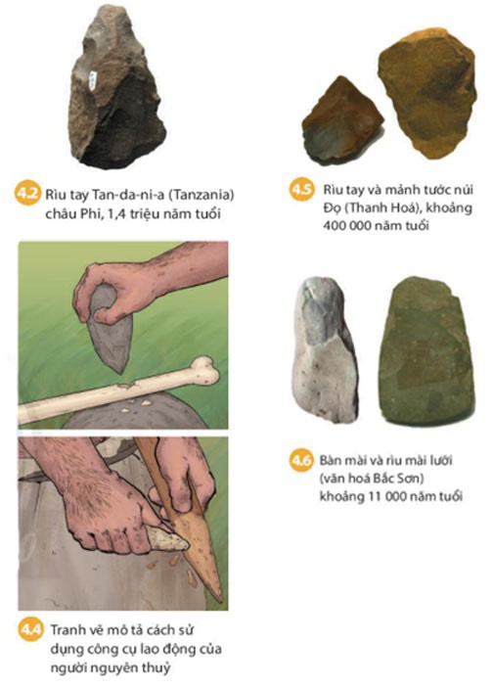

II. Đời sống của người nguyên thuỷ
1. Lao động và công cụ lao động
- Đọc sgk/22,23 trả lời các câu hỏi:
+ Theo em lao động có vai trò như thế nào trong quá trình tiến hóa của người nguyên thủy?
+ Dựa vào các hình 4.2,4.4, 4.5,4.6 và thông tin bên dưới, em hãy kể tên những công cụ lao động của người nguyên thủy. Những công cụ đó được dùng để làm gì?

Slide 4
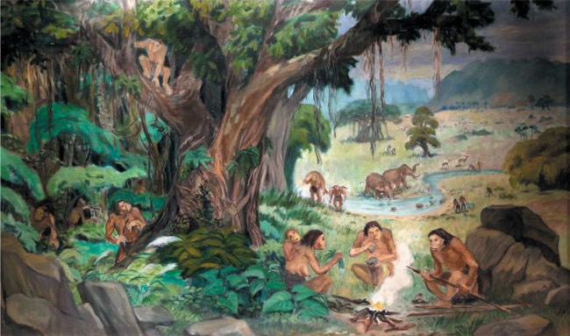
BÀI 4: XÃ HỘI NGUYÊN THỦY
II. ĐỜI SỐNG VẬT CHẤT CỦA NGƯỜI NGUYÊN THỦY
1. Lao động và công cụ lao động
2. Từ săn bắt hái lượm đến trồng trọt chăn nuôi
- Đọc kênh chữ sgk/23,24
- Quan sát hình 4.8, em hãy cho biết những nét chính về đời sống của người nguyên thủy ở Việt Nam ( cách thức lao động, vai trò của lửa trong đời sống của họ)
Hình 4.8: Tranh mô phỏng cuộc sống của người nguyên thủy ở Việt Nam

Slide 5


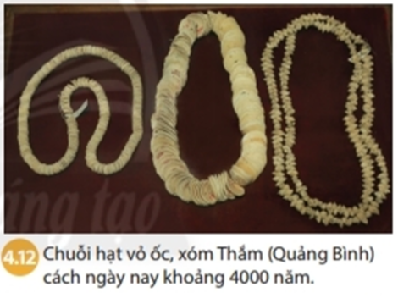
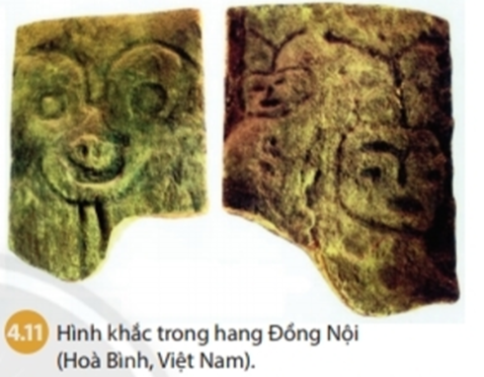
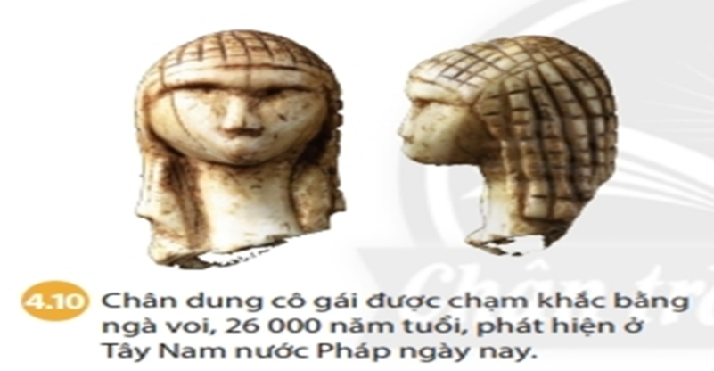
III. Đời sống tinh thần của người nguyên thủy
- Đọc sgk/25
- Quan sát hình 4.11, 4.11, 4.13 và cho biết đời sống tinh thần của người nguyên thủy có gì mới?

Slide 6


